Slide 1
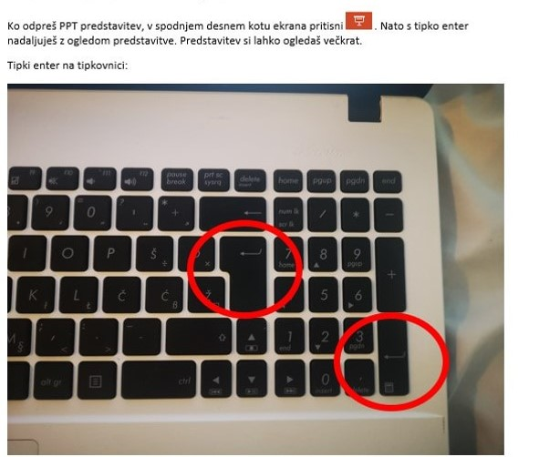

Slide 2
Tudi doma se lahko ponesrečimo
Verjetno med nami ni nikogar, ki se mu doma še ni pripetila nesreča…
Večina teh nesreč se je verjetno končala brez resnih posledic (razni paci, ureznine, opekline…).

Slide 3
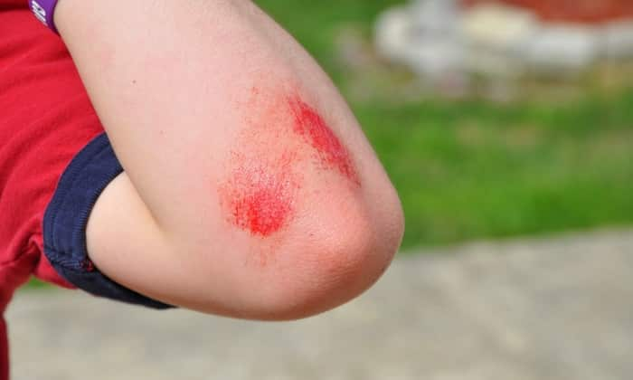
odrgnine
Največkrat smo si samo odrgnili kožo.
V takem primeru odrgnino očistimo s tekočo mlačno vodo.

Slide 4
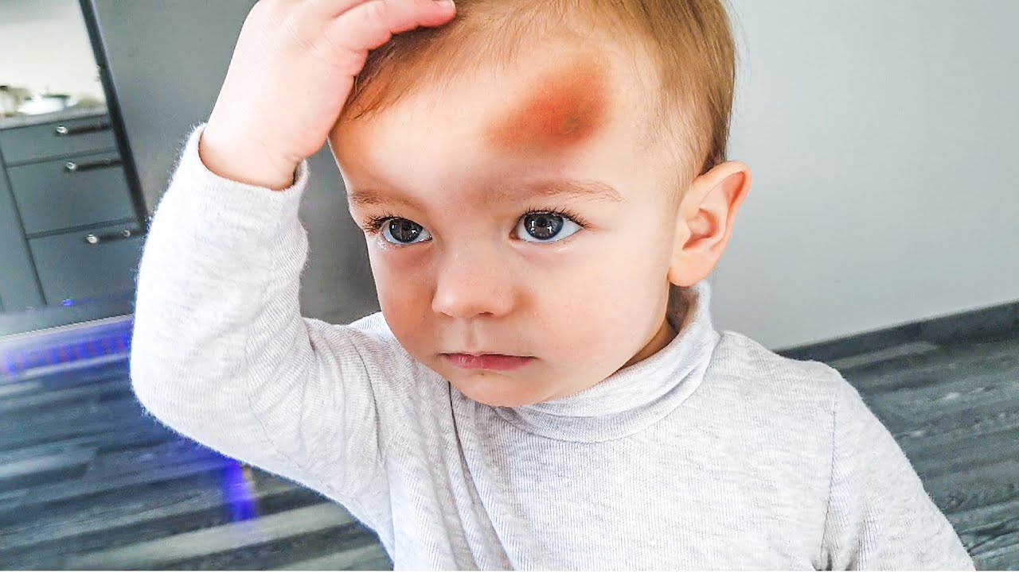
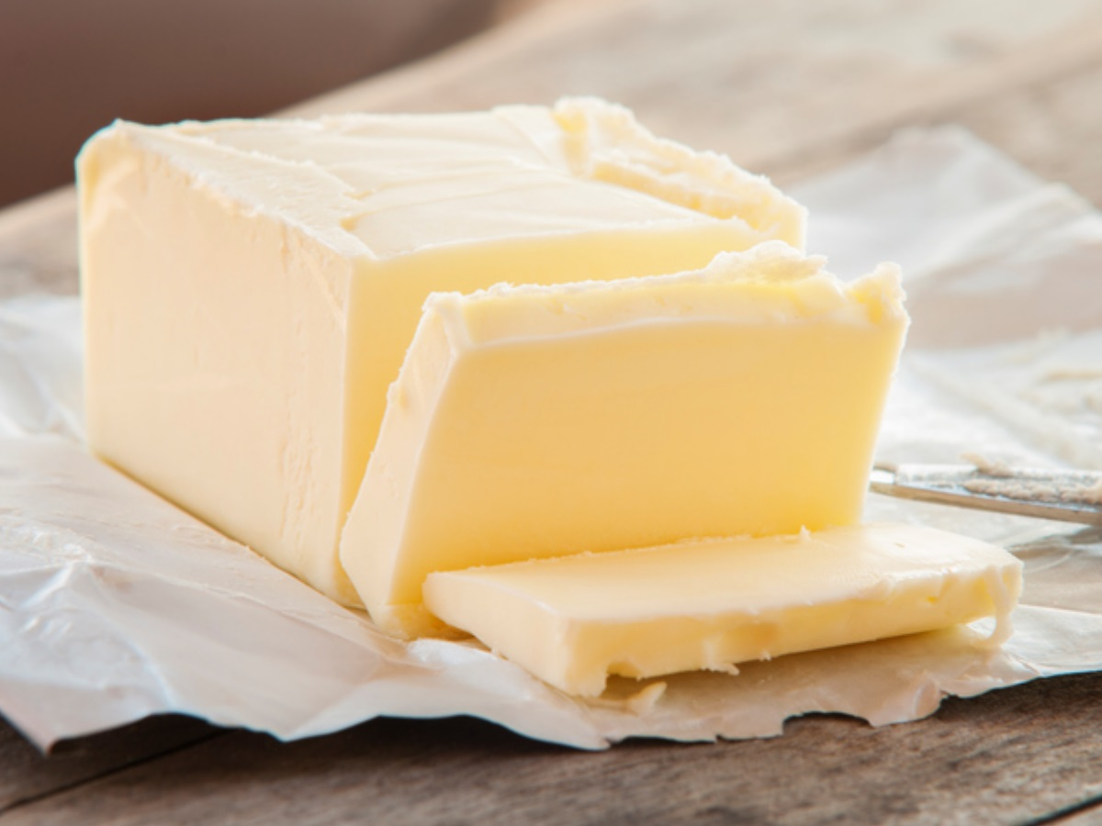
Poškodbe pri padcih
Ko se s sorojenci doma preganjamo in tekamo, se veliko krat zgodijo tudi padci, mar ne?
Si vedel, da če » buško « namažeš z maslom ali margarino, plavica prej izgine, ali sploh ne nastane?

Slide 5
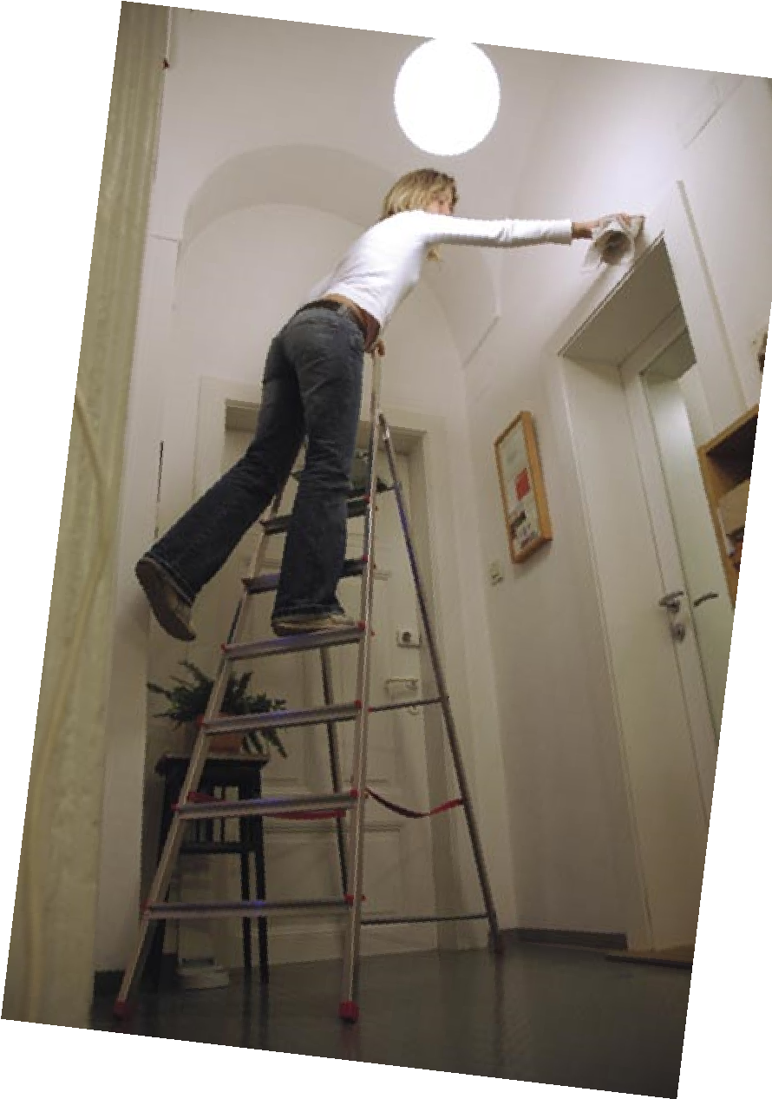
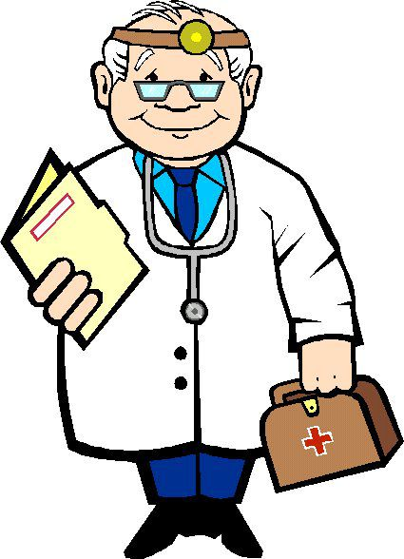
Pri padcih se pa lahko tudi resno poškodujemo.
Če npr. pademo z lestve, lahko pride do pretresa
možganov. To prepoznaš po zmedenosti,
slabem počutju (lahko vključuje tudi bruhanje)
in pa seveda glavobol.
V takem primeru moraš takoj obiskati zdravnika!

Slide 6
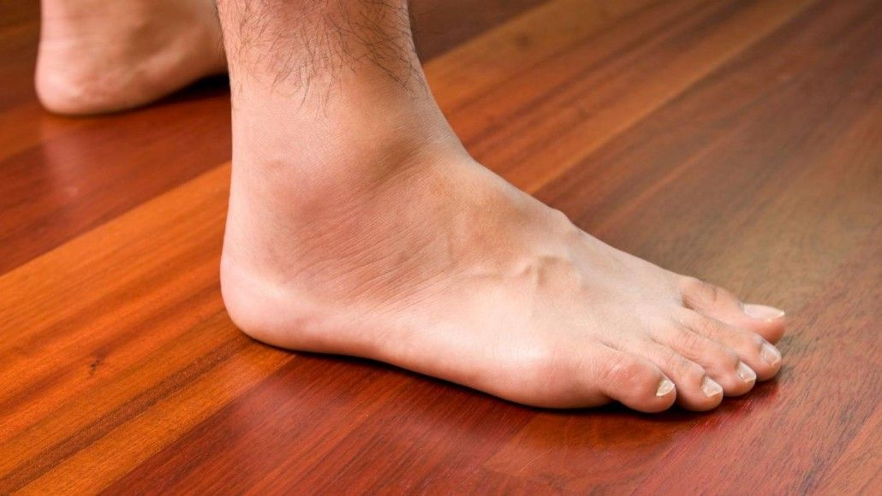
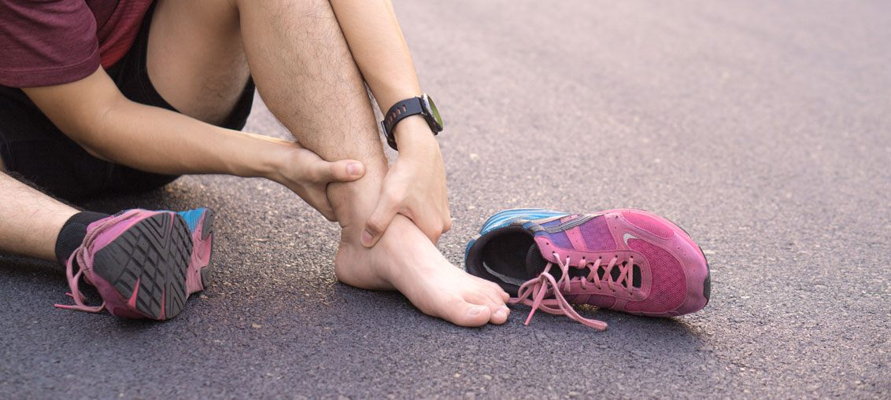
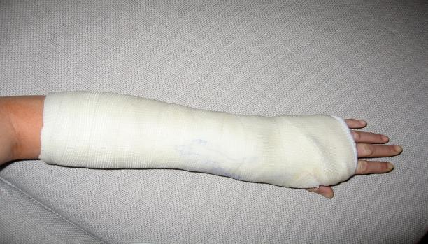
Zdravnika moraš obiskati tudi ob raznih zvinih (najpogosteje gležnjev in zapestji),
izpahih (rame) ali zlomu kosti.
V takih primerih moramo poškodovani ud pravilno imobilizirati – nasvete za prvo pomoč bomo spoznali v naslednjih urah.
Imobilizacija je učvrstitev udov pri zlomih, izpahih in zvinih.

Slide 7
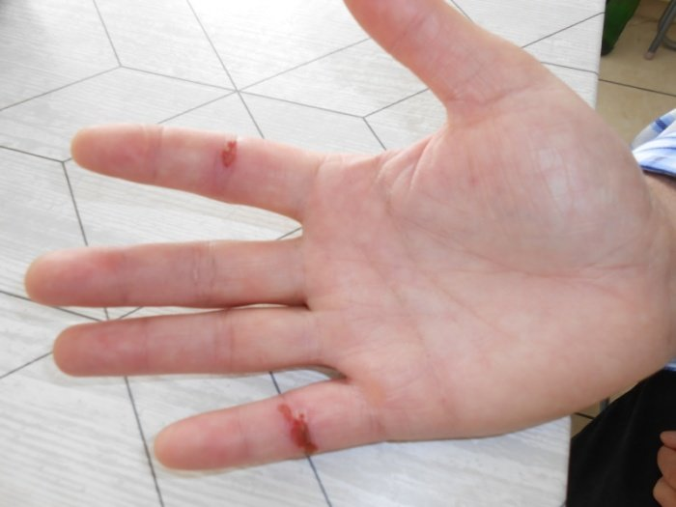
Starši so vas verjetno vedno opozarjali, da se z ostrimi predmeti, kot so škarje in noži, ne smemo igrati. Pri predmetu gospodinjstva boste morali uporabljati tudi nože, zato previdnost ne bo odveč.
UREZNINE so lahko različno globoke.
Pomembno je, da rano sterilno povežemo z gazo in povojem,
lahko tudi z obližem.
Pri tem moraš vedno imeti čiste roke!
Če je krvavitev iz ureznine hujša in krvi ne moremo zaustaviti sami,
moramo obvezo obiskati zdravnika.

Slide 8
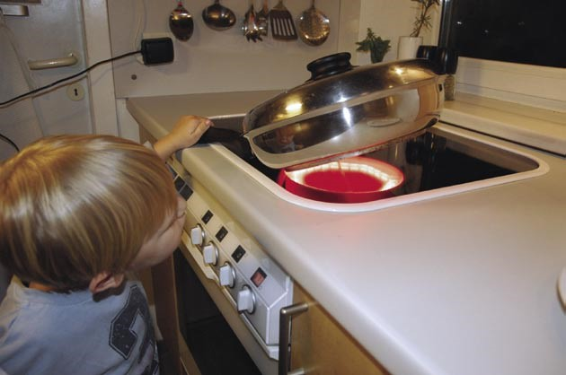
opekline
Pri kuhanju je zelo pogosta poškodba opeklina.
Opečemo se lahko z vročo vodo, ko kuhamo čaj,
ali pa z oljem, ko kaj pečemo.
Nevarnost predstavlja tudi likalnik
za likanje perila.
Opekline hladimo z mrzlo vodo.
Hujših opeklin nikoli ne mažemo s kremami,
ali povijamo s povoji!
Pri hujših opeklinah moramo obiskati zdravnika.

Slide 9
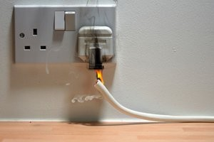
Poškodbe z električnim tokom
Smrtno nevarne so lahko poškodbe z električnim tokom.
Kadar uporabljamo električne naprave, moramo biti zelo previdni in naprave uporabljati samo v skladu z navodili proizvajalca.
Če sta naprava in/ali električni kabel poškodovana, take naprave ne smemo uporabljati!
Ob uporabi poškodovane naprave lahko nastane kratek stik, ki lahko privede do požara.

Slide 10
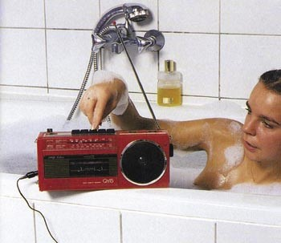
Nevarnost predstavlja tudi voda.
Če pride poškodovana električna naprava v stik z vodo, so posledice lahko smrtno nevarne.
To se najpogosteje zgodi v kopalnici, ali kuhinji, zato previdno!

Slide 11
Odpri svoj učbenik na straneh 20 in 21 in preberi tekst (do podnaslova » Požari « ).
V zvezek napiši naslov TUDI DOMA SE LAHKO PONESREČIMO
Prepiši spodnji tekst:

Slide 12
Večina nesreč doma se po navadi konča brez resnih posledic (razni paci, ureznine, opekline…).
Najpogostejše nesreče so:
ODRGNINE; V takem primeru odrgnino očistimo s tekočo mlačno vodo.
PADCI; Če npr. pademo z lestve, lahko pride do pretresa možganov. V takem primeru moraš takoj obiskati zdravnika.
ZVINI,ZLOMI IN IZPAHI; Poškodovan ur moramo pravilno imobilizirati in obiskati zdravnika
UREZNINE; So lahko različno globoke. Če je krvavitev iz ureznine hujša in krvi ne moremo zaustaviti sami, moramo obvezo obiskati zdravnika.
OPEKLINE; Opečemo se lahko z vročo ali z oljem. Nevarnost predstavlja tudi likalnik za likanje perila. Pri hujših opeklinah moramo obiskati zdravnika.
POŠKODBE Z ELEKTRIČNIM TOKOM; Naprave uporabljamo samo v skladu z navodili proizvajalca. Če sta naprava in/ali električni kabel poškodovana, take naprave ne smemo uporabljati! Nevarnost predstavlja tudi voda. Če pride poškodovana električna naprava v stik z vodo, so posledice lahko smrtno nevarne.

Slide 13
Uspelo ti je, prišel si do konca!
Želim ti lep dan še naprej

